Slide 1


Desenvolvimento híbrido de verdade
GDG DevFest
Rio 2018
Eduardo Florence
@eduardoflorence

Slide 2
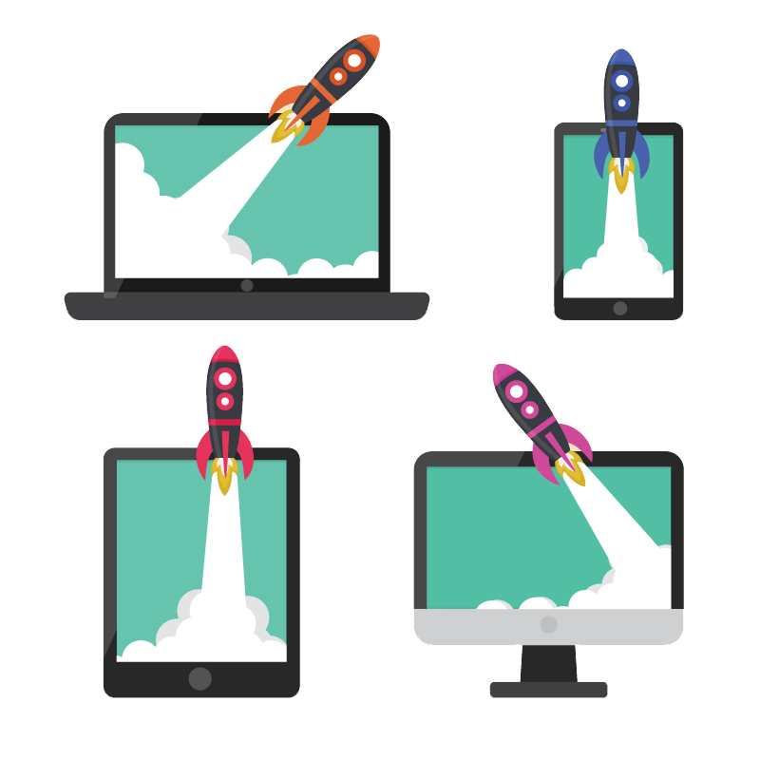
Desenvolvimento Híbrido vs. Aplicativo Híbrido

Slide 3
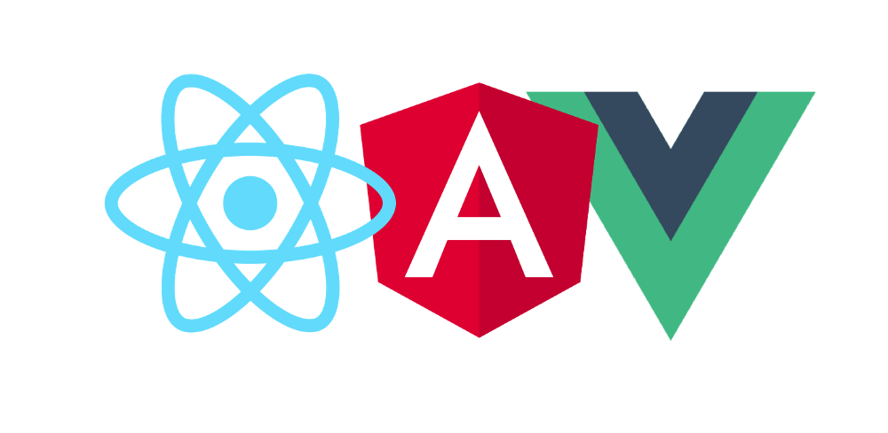
FRAMEWORKS JS

Slide 4
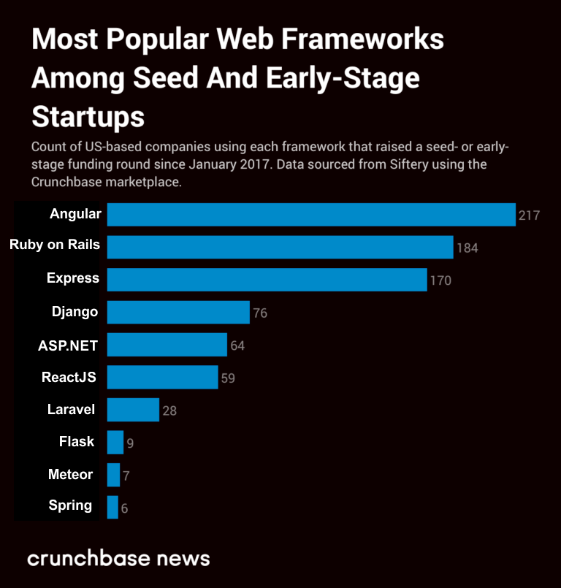
news.crunchbase.com/news/popular-web-frameworks-seed-early-stage-startups

Slide 5

thf.totvs.com.br

Slide 6
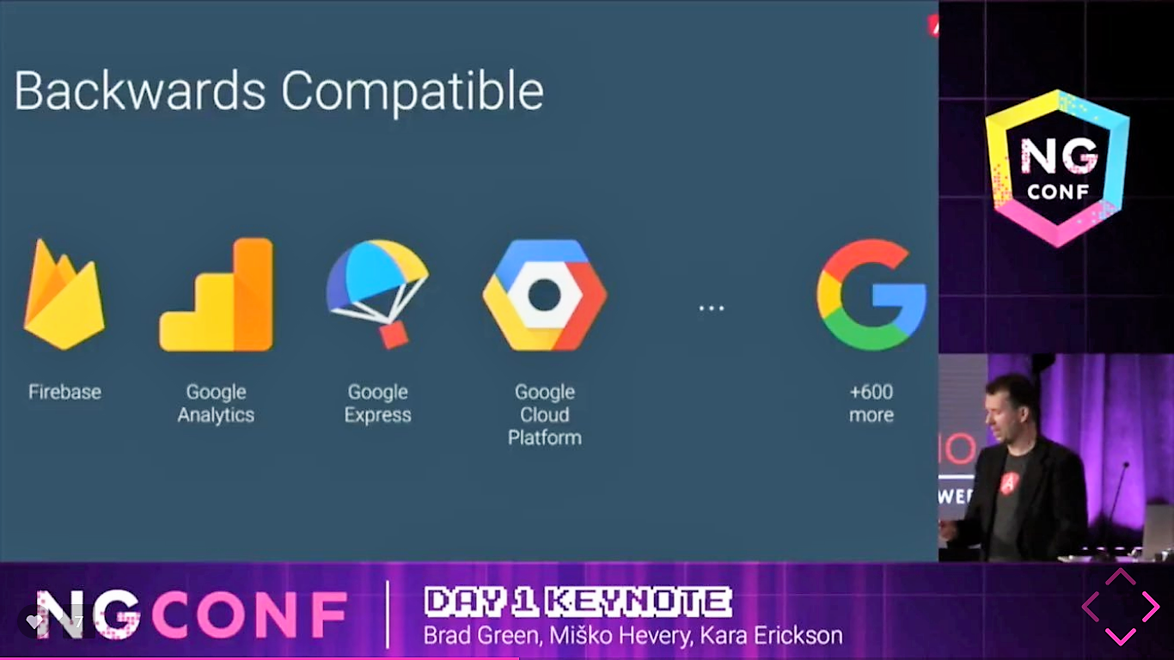

Slide 7
Desenvolvimento Web

Slide 8
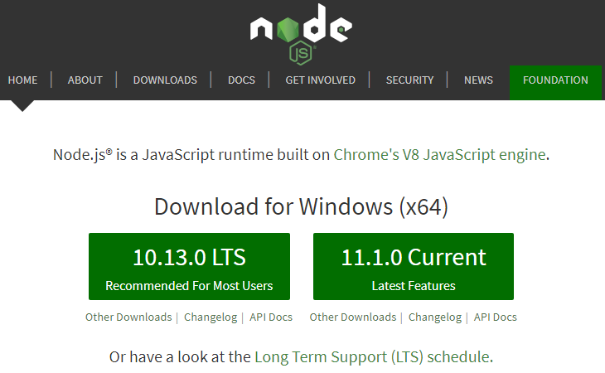
Ambiente

Slide 9
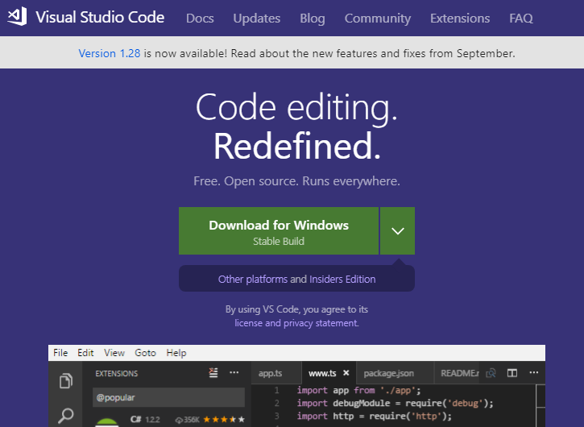

Ambiente

Slide 10

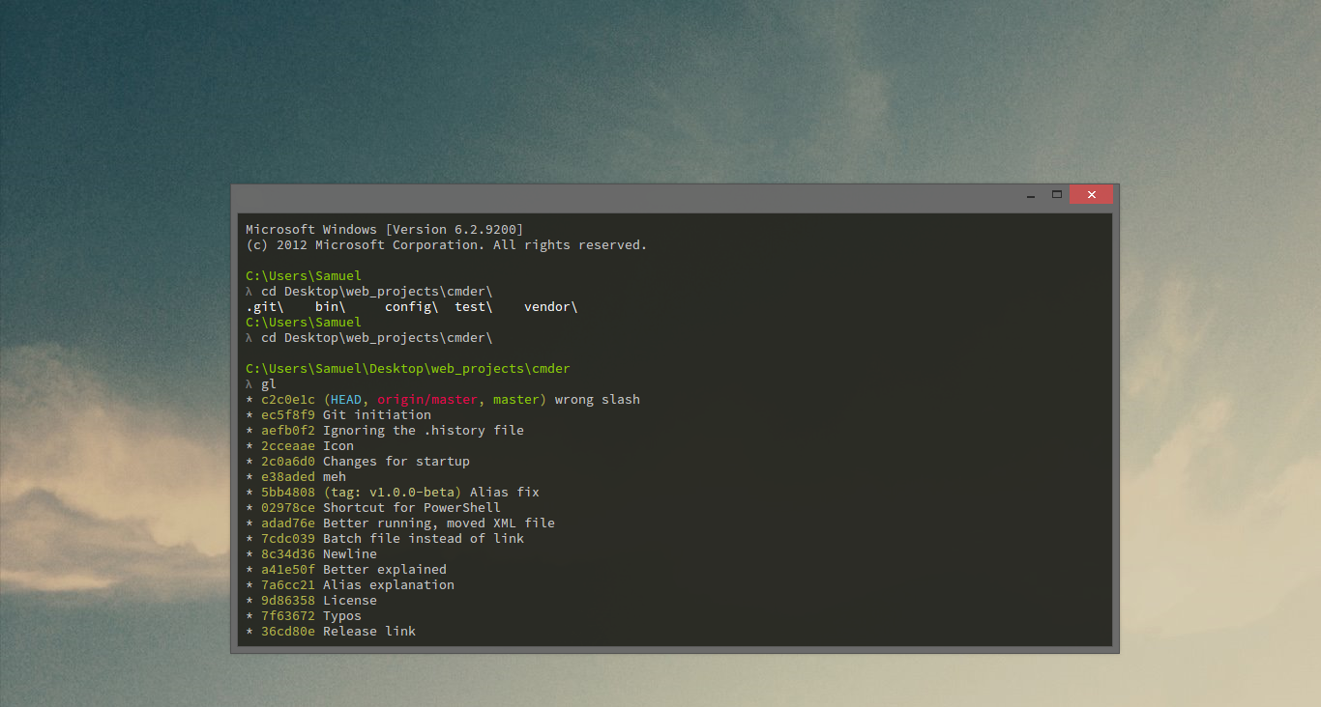
Ambiente
Cmder – Console de linha de comando

Slide 11
Criando uma aplicação no Angular
npm install -g @angular/cli

Slide 12
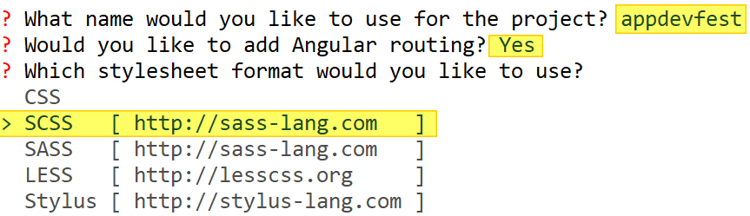
Criando uma aplicação no Angular
ng new

Slide 13
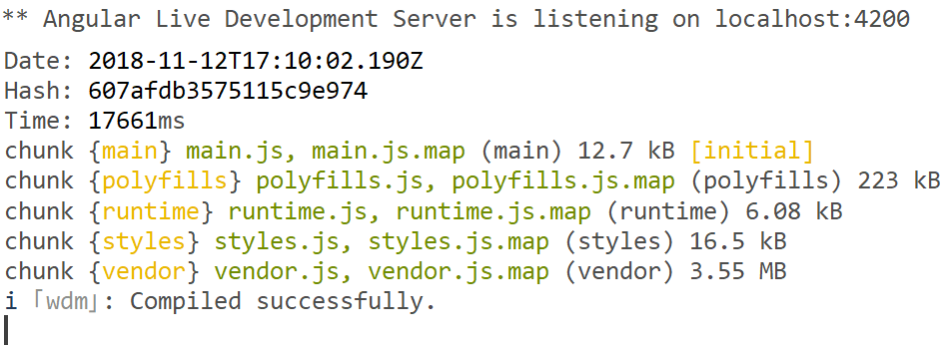
Criando uma aplicação no Angular
ng serve

Slide 14
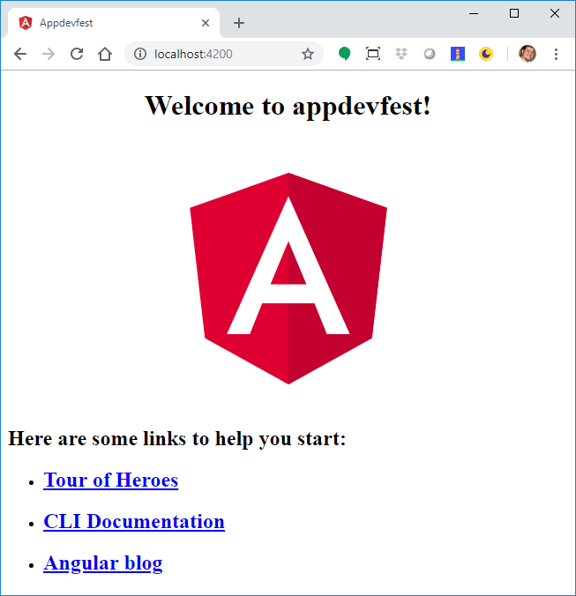

Slide 15
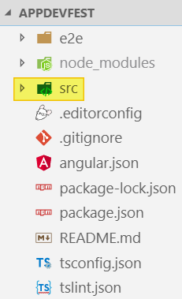
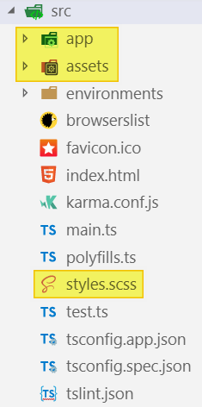
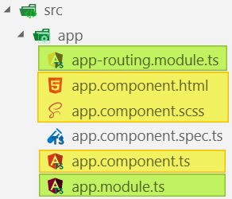

Slide 16
Criando módulos, componentes e serviços
ng g m compras
ng g c compras/meus-produtos
ng g c compras/lista-compras
ng g s compras/compras

Slide 17
Angular Schematics

Slide 18
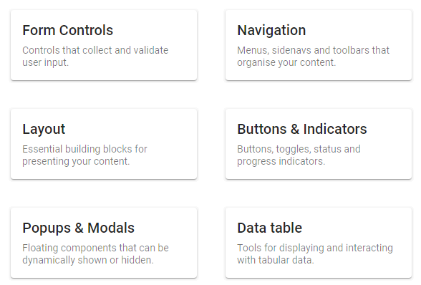
Angular Material

Slide 19
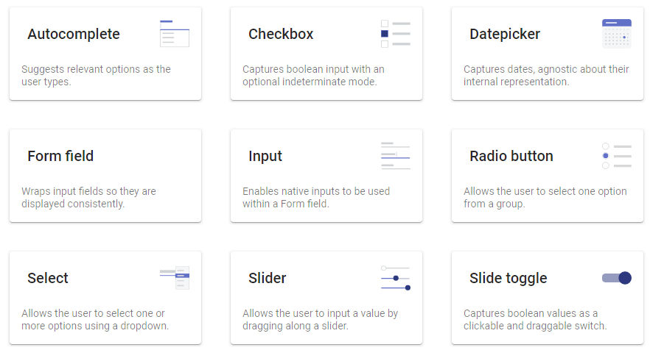
Angular Material
Form Controls

Slide 20
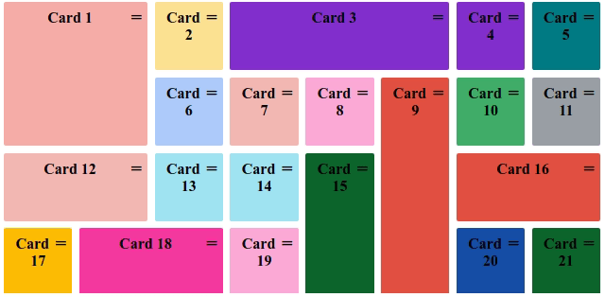
Angular Material
CDK - Component Dev Kit

Slide 21
Angular Material
npm install --save @angular/material
npm install --save @angular/cdk
npm install --save @angular/animations

Slide 22
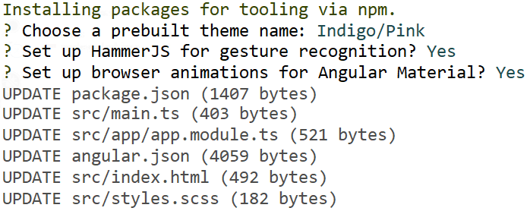
Angular Material
ng add @angular/material

Slide 23
Desenvolvimento Mobile

Slide 24
Híbrido, Nativo ou PWA

Slide 25

Entendi, mas escolho qual?

Slide 26
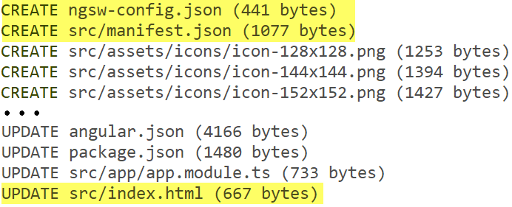
PWA
ng add @angular/pwa --project appdevfest

Slide 27
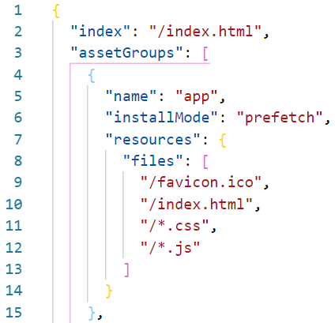
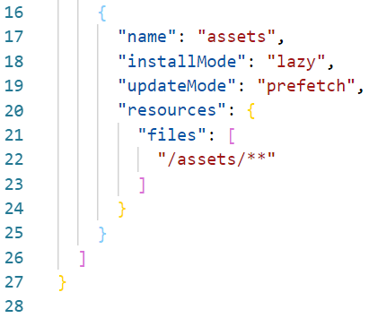
PWA ngsw-config.json

Slide 28
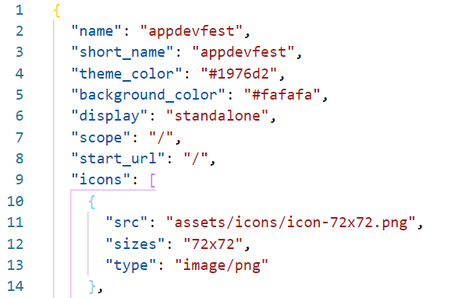
PWA manifest.json

Slide 29
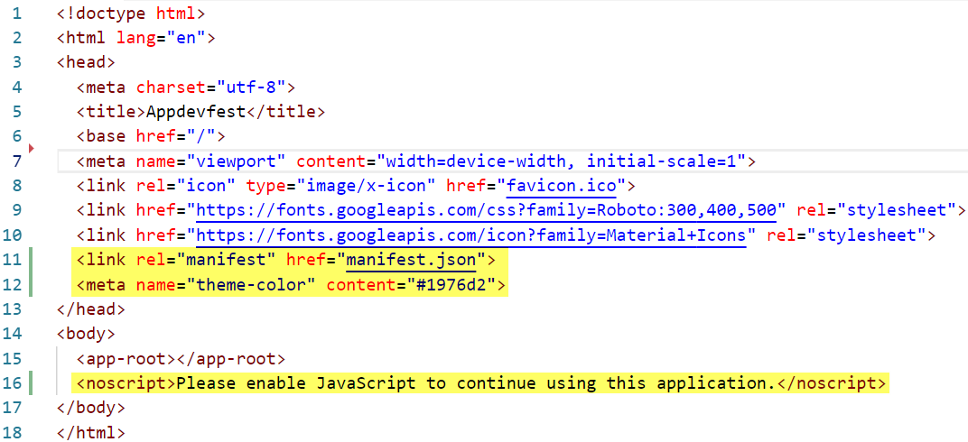
PWA index.html

Slide 30
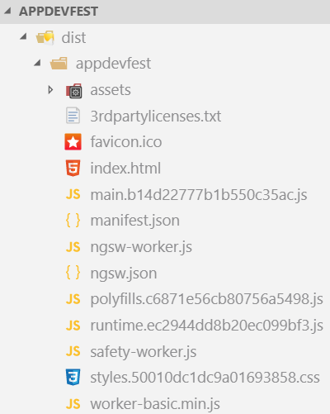
Testando o PWA
ng build --prod

Slide 31
Testando o PWA
npm install -g http-server
http-server .\dist\appdevfest
http://127.0.0.1:8080

Slide 32
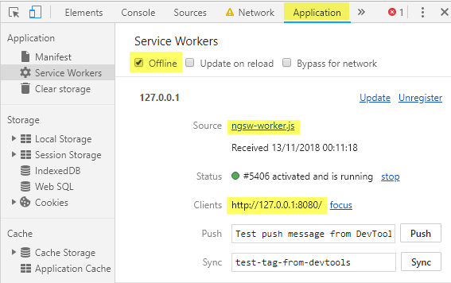
Testando o PWA

Slide 33
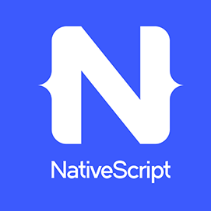
Framework mobile

Slide 34
NativeScript
Acesso direto as todas as APIs nativas via JavaScript
Runtimes V8 e JavaScriptCore
Compatível com iOS e Android
Open Source
CLI poderosa
Diversos plugins
Bem documentado
Angular / Typescript / Javascript / VueJS

Slide 35
NativeScript - Instalação
npm install -g nativescript

Slide 36
NativeScript Criando um projeto
Web + Mobile
ng new -c=@nativescript/schematics appdevfest --shared
Somente Mobile
tns create appdevfest --template tns-template-blank-ng

Slide 37
NativeScript Migrando um projeto
ng add @nativescript/schematics

Slide 38
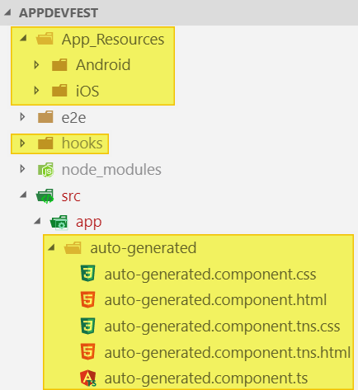
NativeScript Migrando um projeto
CSS
HTML
TS

Slide 39
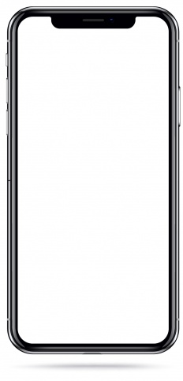
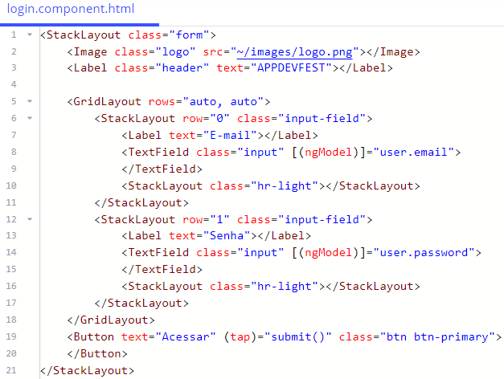
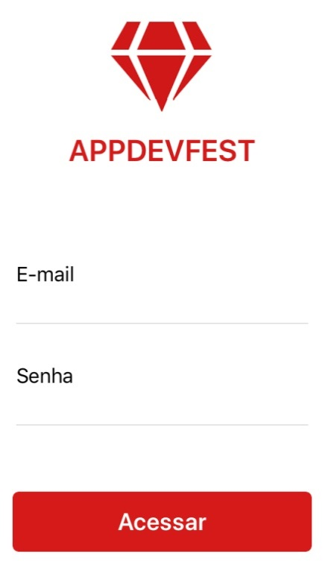

Slide 40

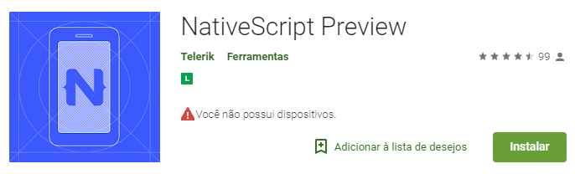
NativeScript Testando um projeto

Slide 41
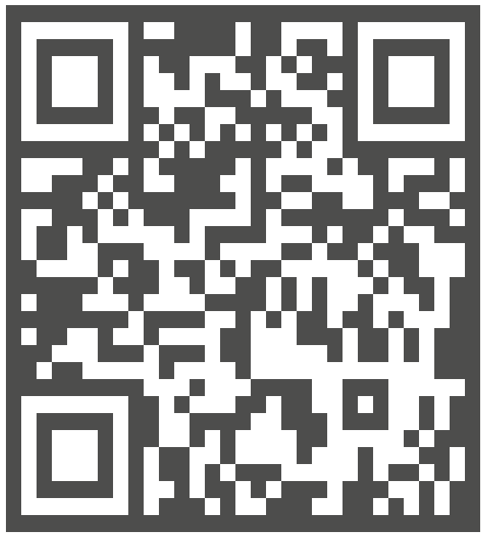
NativeScript Testando um projeto
tns preview
Use NativeScript Playground app and scan the QR code above to preview the application on your device.

Slide 42
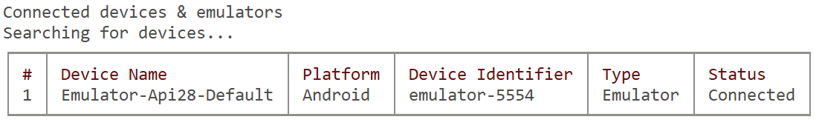
NativeScript Emulador Android
docs.nativescript.org/angular/start/general-requirements
tns device
\Android\android-sdk\emulator\
emulator @Emulator-Api28-Default

Slide 43
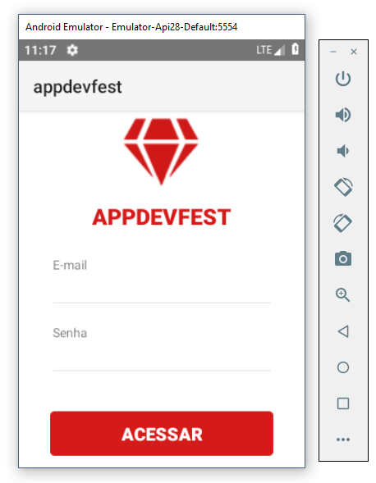
NativeScript Emulador Android
tns run android --bundle

Slide 44
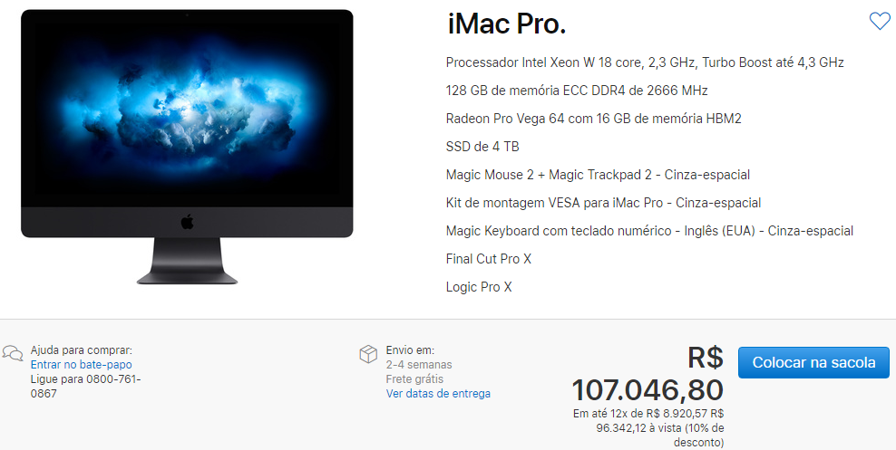
NativeScript “Plugin” para build iOS local

Slide 45
NativeScript Emulador iOS
tns run ios --bundle
tns debug <plataforma>
tns publish <plataforma>

Slide 46
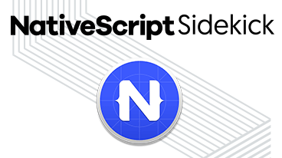
NativeScript Alternativa iOS / Build Cloud
www.nativescript.org/nativescript-sidekick

Slide 47

Dever de casa
electronjs.org

Slide 48


t.me/joinchat/KKxCNEbJcX3CNursbPVvrg

Slide 49
Referências
https://angular.io/guide/quickstart
https://angular.io/guide/service-worker-intro
https://docs.nativescript.org/angular/start/introduction
https://docs.nativescript.org/angular/start/ns-setup-win
https://www.nativescript.org/nativescript-sidekick
https://blog.angular.io/apps-that-work-natively-on-the-web-and-mobile-9b26852495e7
https://material.angular.io/
https://alligator.io/angular/electron/

Slide 50



Contatos
Eduardo Florence
Angular, RxJS, TypeScript, SASS, PWA, NativeScript,
Node, JavaScript, PostgreSQL, MongoDB, Serverless
@eduardoflorence
eduardo@infolink.com.br
github.com/eduardoflorence/appdevfest

